Slide 1



Slide 2
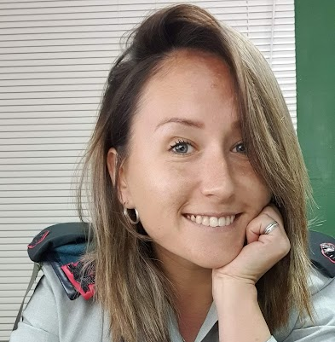

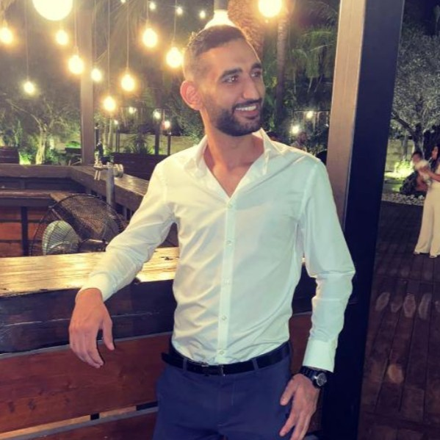
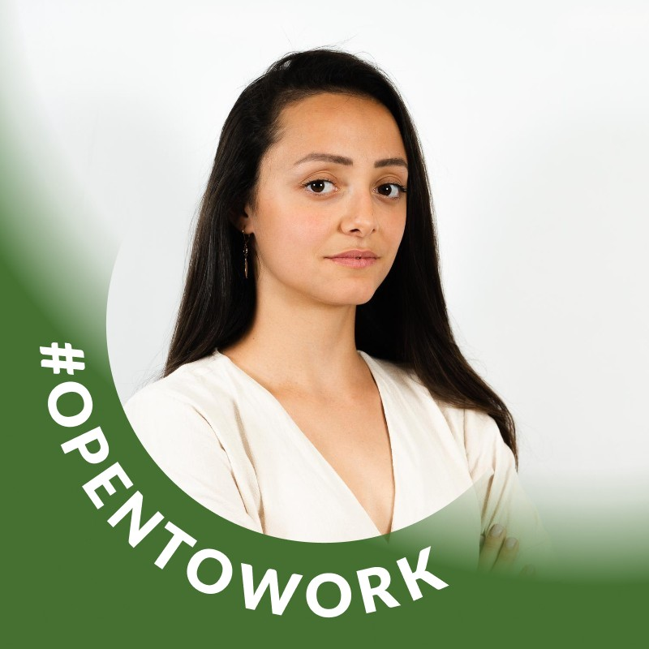
הצוות
יוליה וכניש (כץ)
יעל גבאי
ליאב לוי
בת אל כהן
Front
Front
Back
Front
Notes:
אחלה צוות!! במידת האפשר נדרש לחבר אנשים מתחום העיסקי ומתחום העמותות\פעיל חברתי

Slide 3
הצוות
Back
ליאב לוי
פיתחתי את כל צד השרת שכולל בו את התקשורת בין המשתמשים השונים למסד הנתונים את ההרשאות גישה למסד הנתונים יצירת ממשק api לfront ויצרתי מודלים למסד הנתונים הרמתי את השירות על שרת אמיתי ומתפקד עשיתי את כל הקישוריות לפרונט ולמסד הנתונים כמו כן גם הרמתי והתקנתי את מסד הנתונים
Notes:
אחלה צוות!! במידת האפשר נדרש לחבר אנשים מתחום העיסקי ומתחום העמותות\פעיל חברתי

Slide 4
הצוות
בת אל כהן
Front
עסקתי בניהול הנתונים של האפליקציה ושימור המידע במעבר בין המסכים.
בנוסף יצרתי dummy data לבדיקות ב-front ויצרתי את ה-assets העיצובי.
Notes:
אחלה צוות!! במידת האפשר נדרש לחבר אנשים מתחום העיסקי ומתחום העמותות\פעיל חברתי

Slide 5
הצוות
יעל גבאי
Front
יצרתי את הקומפוננטות הוויזואליות השונות בכלל המסכים בהתאם לסוג המשתמש. בנוסף עבדתי על ממשק ה-utils שמאפשר פניה לקונטרולרים של השרת.
Notes:
אחלה צוות!! במידת האפשר נדרש לחבר אנשים מתחום העיסקי ומתחום העמותות\פעיל חברתי

Slide 6
הצוות
יוליה וכניש (כץ)
Front
יצרתי את חלונות התצוגה עבור כל אחד מסוגי המשתמשים – תורם, נתמך ומתנדב בהתאם לפעולות המוגדרות עבור כל אחד מהם. בנוסף יצרתי את קומפוננטת ניווט מותאמת לכל חלון על מנת לאפשר גישה נוחה תוך ניווט בין המסכים השונים.
Notes:
אחלה צוות!! במידת האפשר נדרש לחבר אנשים מתחום העיסקי ומתחום העמותות\פעיל חברתי

Slide 7
המצב כיום..
בישראל היום יש למעלה ממיליון וחצי בני אדם אשר סובלים מחוסר ביטחון תזונתי, מהם כ-800,000 חיים בחוסר בטחון תזונתי חריף ואף בתנאי רעב.
בשנת 2024, ישנם נתונים קשים של היקף אובדן המזון בישראל העומד על 2.6 מיליון טונות.
שווי המזון האבוד 23.1 מיליארד ₪, וכמחצית מהמזון האבוד הוא בר הצלה וראוי למאכל בשווי של כ-8.1 מיליארד ₪.
Notes:
אחלה צוות!! במידת האפשר נדרש לחבר אנשים מתחום העיסקי ומתחום העמותות\פעיל חברתי

Slide 8
הצורך..
מתן מענה איכותי עבור אותם אנשים המתמודדים עם בעיית הרעב
וצמצום היקף אובדן המזון בישראל בשילוב תרומה והתנדבות כחלק משגרת היומיום
Notes:
אחלה צוות!! במידת האפשר נדרש לחבר אנשים מתחום העיסקי ומתחום העמותות\פעיל חברתי

Slide 9


פתרונות דומים
כיום קיימים בשוק מספר ארגונים וחברות אשר פועלות למען מעוטי יכולת ואוכלוסיות מוחלשות.
JGive | Leket Israel | Pitchon lev | Latet | Stav’sWay
 |  |  |  |  | תרומת מזון טרי מהיום להיום
 |  |  |  |  | ללא תרומה כספית
 |  |  |  |  | ממשק ישיר בין התורם למקבל ללא צורך בתיווך
 |  |  |  |  | שילוב התנדבות במהלך שגרת היום
Notes:
להכניס שקף על "מתחרים" ממקורות באינטרט כדוגמת הארגונים ששלחתי לך בשקף קודם.
מתחרה נוסף – vee של מאי פיאמנטה
בשקף זה תספרי על המתחרים ועל השוני בין הרעיון שלך לשלהם.

Slide 10
המטרה..
מטרת האפליקציה שלנו היא לנסות לצמצם את מספר האנשים אשר סובלים מחוסר במזון ובמקביל למזער את כמויות האוכל שנזרקות לפח.
Notes:
אחלה צוות!! במידת האפשר נדרש לחבר אנשים מתחום העיסקי ומתחום העמותות\פעיל חברתי

Slide 11





מאפייני הפתרון
משבר האקלים
מסמך משפטי המגן מתביעות
תרומה ללא תיווך
התנדבות כחלק משגרת היום
מניעת בזבוז מזון

Slide 12

Stav’sWay
אפליקציה חברתית לתרומות מזון המהווה ממשק ישיר בין 3 גורמים שונים:
תורמים
מתנדבים
נתמכים (ציבור מעוטי יכולת)
Notes:
שקף הפתרון – מצויין!

Slide 13
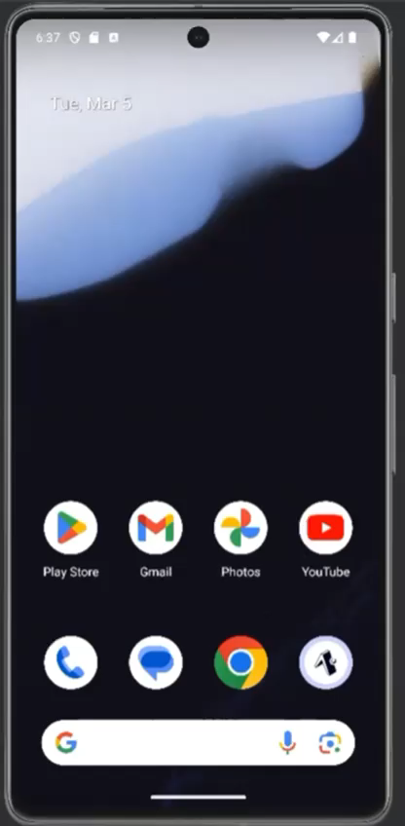
Stav’sWay
Notes:
שקף הפתרון – מצויין!

Slide 14
דרישות מרכזיות
הערות | תיעדוף (גבוהה/נמוך) | תת סוג | סוג (פונקציונאלית/ לא פונקציונאלית) | סוג הרשאה/ משתמש | תיאור | מס' מזהה
המשתמש יועבר לדף זה אוטומטית לאחר התחברות בדף זה קיים מידע רלוונטי על המשתמש בהתאם להרשאת המשתמש יהיו בו שדות מידע הניתנים לעריכה גם בהתאם להרשאת המשתמש* | גבוהה | usability | לא פונקציונאלית | תורם/ מתנדב/נתמך | פרופיל | 1
המשתמש יוכל להירשם(ידרשו פרטים שונים בהתאם לסוג המשתמש, נתמך יהיה חריג ראו דרישה 4) | גבוהה | מידע | פונקציונאלית | תורם/ מתנדב | הרשמה | 2
המשתמש יוכל להתחבר(ידרשו פרטים שונים בהתאם לסוג המשתמש) | גבוהה | מידע | פונקציונאלית | תורם/ מתנדב | התחברות | 3
הנתמך אינו מוסר פרטים בעת ההרשמה, פרטיו חסויים גם לנו מנהלי\ומפתחי האפליקציה. הפרטים שהנתמך מבקש למסור בעת התחברות: קוד כניסה וסיסמא. (קוד הכניסה והסיסמא ימסרו לעמותה תחתיה הוא רשום ויועברו אליו). | גבוהה | security | לא פונקציונלית | - | אנונימיות הנתמך | 4
אפשרות הרשמה שונה על מנת לשמור על אנונימיות הנתמך | גבוהה | מידע | פונקציונאלית | נתמך | הרשמת נתמך | 5
Notes:
אחלה צוות!! במידת האפשר נדרש לחבר אנשים מתחום העיסקי ומתחום העמותות\פעיל חברתי

Slide 15
דרישות מרכזיות
הערות | תיעדוף (גבוהה/נמוך) | תת סוג | סוג (פונקציונאלית/ לא פונקציונאלית) | סוג הרשאה/ משתמש | תיאור | מס' מזהה
אפשרות התחברות שונה על מנת לשמור על אנונימיות הנתמך | גבוהה | מידע | פונקציונאלית | נתמך | התחברות נתמך | 6
תורם יוכל להוסיף תרומה חדשה- ימולאו השדות הבאים ע"י התורם: סוג התרומה, מיקום, זמן איסוף מקסימלי, כמות, איש קשר, פרטי התרומה (פירוט מה התרומה מכילה),תמונה. | גבוהה | מידע | פונקציונאלית | תורם | העלאת תרומה | 7
מתנדב יוכל לבחור פעילות התנדבותית מתוך הרשימה המוצגת למתנדב | גבוהה | מידע | פונקציונאלית | מתנדב | בחירת התנדבות | 8
בדף בחירת ההתנדבות למתנדב תהיה גישה לכל פרטי התרומה והיעד | גבוהה | מידע | פונקציונלית | מתנדב | קבלת מידע על התנדבות | 9
הוספת בקשה חדשה- ימולאו השדות הבאים ע"י הנתמך: סוג התרומה, מיקום, זמן הגעה מקסימלי, כמות, איש קשר, פירוט הצרכים (פירוט מה הצורך), בנימה אישית | גבוהה | מידע | פונקציונאלית | נתמך | בקשת תרומה | 10
בחירת תרומה מתוך הרשימה המוצגת לנתמך, לחיצה על תרומה מסוימת (שם יוצגו כל פרטי התרומה) בעת לחיצה על "הזמנה" יתבצע "”matching בין תרומה לנתמך והתרומה תופיע למתנדבים באיזור עם פרטי היעד. | גבוהה | מידע | פונקציונאלית | נתמך | בחירת תרומה | 11
Notes:
אחלה צוות!! במידת האפשר נדרש לחבר אנשים מתחום העיסקי ומתחום העמותות\פעיל חברתי

Slide 16
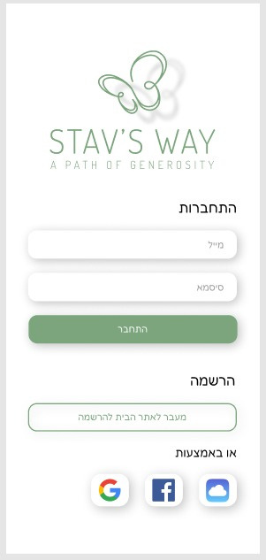
הרשמה/התחברות
בעת הכניסה הראשונית לאפליקציה יש לבצע הרשמה ולבחור את סוג המשתמש שאתה, תורם/ מתנדב.
ההרשמה מיועדת רק לתורמים ומתנדבים, הנתמכים מקבלים שם משתמש וסיסמא דרך העמותות שעובדות עם האפליקציה.
העמותה מתנהלת מול DBA על מנת לבצע הרשמה לנתמכים על מנת לשמור להם על אנונימיות מוחלטת של הנתמכים. לאחר הרשמה ראשונית ניתן להתחבר עם שם וסיסמא שנשמר במערכת
Notes:
אחלה צוות!! במידת האפשר נדרש לחבר אנשים מתחום העיסקי ומתחום העמותות\פעיל חברתי

Slide 17
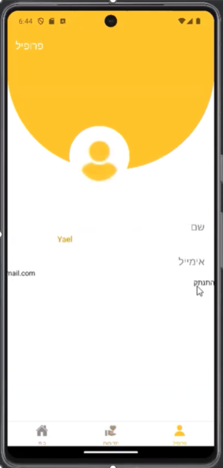
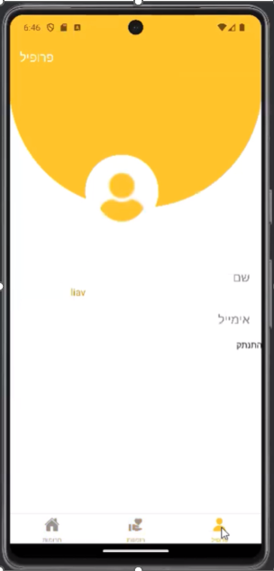
דף פרופיל
לכל משתמש בעת הכניסה לאפליקציה יש עמוד פרופיל אישי עם הפרטים שלו
(עפ"י מה שהכניס בהרשמה, מלבד הנתמך אשר פרטיו חסויים לנו)
Notes:
אחלה צוות!! במידת האפשר נדרש לחבר אנשים מתחום העיסקי ומתחום העמותות\פעיל חברתי

Slide 18
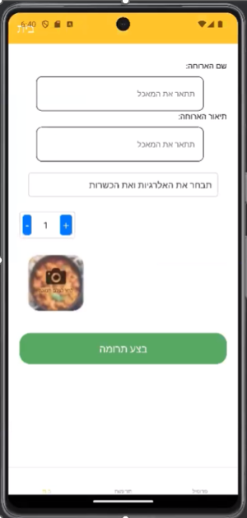
פיצ'רים של תורם
תפקיד התורם הוא להוסיף תרומות מזון.
על התורם לתת שם לתרומה, תיאור, לסמן כשרות ואלרגיות רלוונטיות ותמונה של התרומה.
ברגע שביצע את התרומה היא מתווספת לרשימת התרומות.
התורם יכול לראות את רשימת כל התרומות שלו
Notes:
אחלה צוות!! במידת האפשר נדרש לחבר אנשים מתחום העיסקי ומתחום העמותות\פעיל חברתי

Slide 19
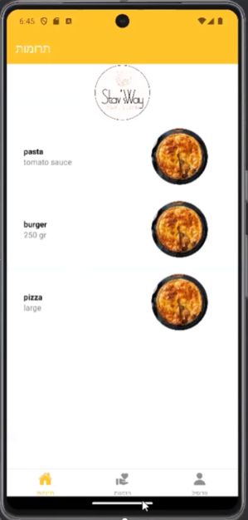
פיצ'רים של נתמך
הנתמך נכנס לאפליקציה ושם הוא רואה את רשימת כל התרומות.
במידה וישנה תרומה שהוא מעוניין בה, הוא יכול "להזמין" אותה.
לאחר ההזמנה, אותה תרומה נכנסת לרשימה הזמנות שמחכות למשלוח.
תרומה שהוזמנה נמחקת מרשימת התרומות ועוברת לרשימת ההזמנות.
Notes:
אחלה צוות!! במידת האפשר נדרש לחבר אנשים מתחום העיסקי ומתחום העמותות\פעיל חברתי

Slide 20
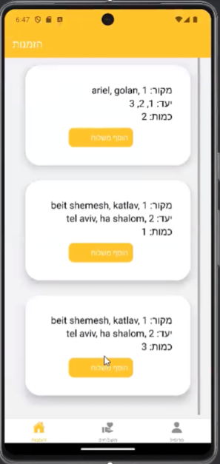
פיצ'רים של מתנדב:
תפקיד המתנדב הוא להיות שליח לתרומות שהוזמנו.
המתנדב נכנס לאפליקציה ורואה את רשימת ההזמנות.
במידה ויש הזמנה שהוא יכול לעשות לה את המשלוח הוא בוחר אותה.
ברגע שבחר לקיים משלוח, ההזמנה יורדת מהרשימה.
(נשמרת במסד אך לא תופיע למתנדבים)
Notes:
אחלה צוות!! במידת האפשר נדרש לחבר אנשים מתחום העיסקי ומתחום העמותות\פעיל חברתי

Slide 21
פיצ'רים שטרם מומשו
בניית מערכת נוטיפיקציות למכשירים הסלולריים מהשרת(כנראה נבנה מיקרו סרוויס בjava spring) ונשתמש בשירותי aws
הוספת אופציה של איסוף עצמי לנתמך
יצירת פרופיל הרשמה משולב לתורם שיכול להיות גם מתנדב ולבצע את המשלוח
Notes:
אחלה צוות!! במידת האפשר נדרש לחבר אנשים מתחום העיסקי ומתחום העמותות\פעיל חברתי

Slide 22
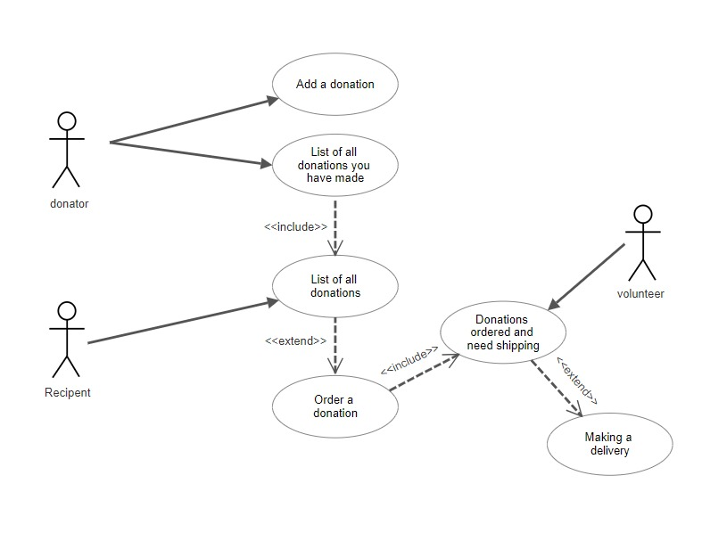
אופן פעולת המערכת/
use-case diagram
Notes:
אחלה צוות!! במידת האפשר נדרש לחבר אנשים מתחום העיסקי ומתחום העמותות\פעיל חברתי

Slide 23
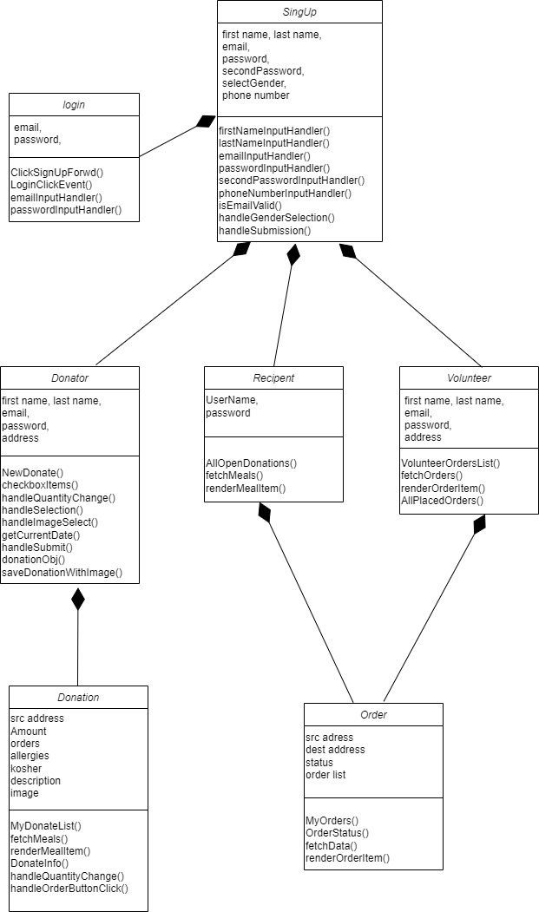
מבנה המערכת
המערכת בנויה בצד שרת וצד לקוח על מנת שנוכל לרכוש מהקורס כמה שיותר ידע נפרט על המערכות בשקופיות הבאות
Notes:
אחלה צוות!! במידת האפשר נדרש לחבר אנשים מתחום העיסקי ומתחום העמותות\פעיל חברתי

Slide 24
Back end
בחרנו ל-Back end לעבוד ב node.ts בשביל ההתממשקות הטובה שיש ל-node עם פרונט וכי רצינו declared data type הרמנו שרת אמיתי ורץ על ענן על מנת לאפשר התממשקות בין מכשירים שונים ללא התערבות מסד נתונים בכל פעם ועל מנת למנוע עומס ודד-לוקים בשאיפה נוסיף בהמשך מערכת caching בשרת בחרנו בשרת render.com מכיוון שהוא נותן את המענה הטוב ביותר בהתחשב היותו חינמי
Notes:
אחלה צוות!! במידת האפשר נדרש לחבר אנשים מתחום העיסקי ומתחום העמותות\פעיל חברתי

Slide 25
Front end
לפרונט בחרנו לעבוד ב- react.js לאור השימוש הנרחב שלו בעולם (הפריימוורק הנפוץ ביותר) ולאור היכולת שלנו להתרנדר מחדש והשימוש החכם בסטייטים (שמירת מידע ושינוי בתגובה לפעולות משתמש).
Notes:
אחלה צוות!! במידת האפשר נדרש לחבר אנשים מתחום העיסקי ומתחום העמותות\פעיל חברתי

Slide 26

בחרנו במסד אי-רלציוני מכיוון שהרגשנו שלמדנו מסדי נתונים רלציונים ברמה מאוד גבוהה בקורס מסדי נתונים ורצינו לשפר את היכולת שלנו מעט בעזרת שימוש נרחב במסד אי-רלציוני. נהננו מאוד מהשימוש בorm- mongoose שמאפשר שליטה ממש טובה במסדי mongoDB
Notes:
אחלה צוות!! במידת האפשר נדרש לחבר אנשים מתחום העיסקי ומתחום העמותות\פעיל חברתי

Slide 27








המיזם מוקדש לזכרה והנצחתה של
סמלת סתיו פרטוש ז"ל שנהרגה בתאונת דרכים בעת שירותה הצבאי. ערך הנתינה ואהבת הזולת היו דרך חייה, באמצעות מיזם זה אנו זוכים ומזכים רבים להמשיך את דרכה.
תודה על ההקשבה

